Slide 1
Indsigter fra brugertest af skat.dk/oplysnu

Slide 2

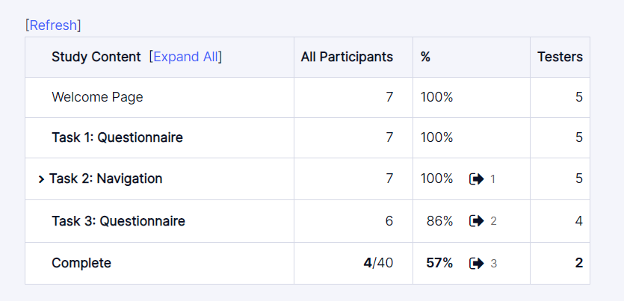
Testpersoner
7 testpersoner i alt
1 forlader ved hovedopgaven
2 forlader ved de afsluttende spørgsmål
Alderen: 26-65

Slide 3
Testen – 3 opgaver
Opgave 1: 10 indledende spørgsmål:
Hvor længe har du været virksomhedsejer?
Answer | Count | Percent
Mindre end 1 år | 2 | 29%
1-2 år | 0 | 0%
2-3 år | 0 | 0%
3-4 år | 1 | 14%
4-5 år | 0 | 0%
Mere end 5 år | 4 | 57%
Hvilket niveau ligger din omsætning på?
Answer | Count | Percent
0 kr. | 0 | 0%
Under 300.000 kr. | 5 | 71%
Over 300.000 kr. | 2 | 29%

Slide 4
Testen – 3 opgaver
Opgave 1: 10 indledende spørgsmål:
Hvilken type virksomhed har du?
Answer | Count | Percent
Enkeltmandsvirksomhed | 2 | 29%
Personligt ejet mindre virksomhed (PMV) | 3 | 43%
Selskab | 2 | 29%
Andet | 0 | 0%
Hvor mange ansatte har du?
Answer | Count | Percent
Mig selv | 7 | 100%
1-5 | 0 | 0%
5-10 | 0 | 0%
10-15 | 0 | 0%
15-20 | 0 | 0%
Over 20 | 0 | 0%

Slide 5
Testen – 3 opgaver
Opgave 1: 10 indledende spørgsmål:
Hvor meget erfaring har du med at oplyse resultat af egen virksomhed?
Answer | Count | Percent
Det er første gang | 2 | 29%
Jeg har gjort det et par gange | 3 | 43%
Jeg har en del erfaring | 2 | 29%
Jeg har meget erfaring | 0 | 0%
På en skala fra 1-9, hvor 9 er meget sikker og 1 er meget usikker, hvor sikker føler du dig i at oplyse resultat af egen virksomhed?
⁠ | 1 | 2 | 3 | 4 | 5 | 6 | 7 | 8 | 9 | Participants
Rating | 0% | 43% | 0% | 43% | 0% | 0% | 0% | 14% | 0% | 7

Slide 6
Testen – 3 opgaver
Opgave 2: Navigation task
Success | Time on task | Clicks | Unique pageviews
Mean | 04:55 | 8.75 | 20.25
Median | 05:35 | 4.0 | 9.5
Minimum | 02:34 | 2.0 | 7.0
Maximum | 05:56 | 25.0 | 55.0
StDev | 01:22 | 9.42 | 20.12
Clickstream:

Slide 7
Testen – 3 opgaver
Opgave 3: 13 afsluttende spørgsmål:
På en skala fra 1 til 5, hvor 1 er slet ikke og 5 er i meget høj grad:
Statement | 1 | 2 | 3 | 4 | 5 | Mean | Participants
I hvilken grad oplevede du at kunne løse din opgave? | 0% | 0% | 25% | 25% | 50% | 4.25 | 4
I hvilken grad følte du dig tryg i forløbet? | 0% | 0% | 25% | 50% | 25% | 4.0 | 4
I hvilken grad indeholdt løsningen den relevante information? | 0% | 0% | 25% | 75% | 0% | 3.75 | 4
I hvilken grad oplevede du sproget i løsningen som forståeligt? | 0% | 25% | 0% | 50% | 25% | 3.75 | 4
I hvilken grad oplevede du løsningen som let at gennemføre? | 0% | 0% | 75% | 0% | 25% | 3.5 | 4
I hvilken grad var den fornødne hjælp tilgængelig i løsningen? | 0% | 25% | 50% | 0% | 25% | 3.25 | 4
I hvilken grad kan du lide løsningens udseende? | 0% | 0% | 25% | 50% | 25% | 4.0 | 4
I hvilken grad finder du løsningen overskuelig? | 0% | 25% | 50% | 0% | 25% | 3.25 | 4

Slide 8
Testen – 3 opgaver
Opgave 3: 13 afsluttende spørgsmål:
Uddyb gerne dit svar:
Jeg bliver lidt forvirret over termen oplysningsskema, da jeg egentlig bare opfatter det som årsopgørelsen. Ellers synes jeg det fungerede rigtig rigtig godt.
Som sagt ryk gerne undgå tre klassiske fejl op imellem de to bokse... som fortalt! Og sæt gerne den blå knap i gul - så kan man helt sikkert se den. Rigtig godt med en video :-) Flot design og tydelig skrift
Nu var det ikke meget tid jeg fik på hjemmesiden, og eftersom det er første gang, så gik der måske lidt for "meget" læsning i den fra mit vedkomne, samtidigt med at jeg måske gik i dybden med nogle af de specifikke ting, som jeg havde tanker omkring.
Måske misforstod jeg opgaven, men jeg klikkede ikke på knappen ved "er du klar" da jeg havde forstået jeg ikke skulle logge på, så jeg klikkede kun rundt på infosiden, derfor mødte jeg ikke noget jeg skulle løse.

Slide 9
Testen – 3 opgaver
Opgave 3: 13 afsluttende spørgsmål:
Giver siden dig den nødvendige information til, at du nu ved, hvordan du skal oplyse?
Answer | Count | Percent
Ja | 1 | 25%
Ja, men der er for meget | 0 | 0%
Nej, jeg mangler information | 3 | 75%
Hvis nej: Uddyb gerne, hvilket indhold du manglede på siden?
Answer | Count | Percent
Mangler info... måske lidt uddybende med de tre step? Er det virkelig tre step der skal til. Måske det kan indføjes husk lige at undgå de tre klassiske fejl! Blot et ønske fra en kreativ tænkende ikke regnskabsorienteret type. | 1 | 33%
Jeg mangler blot at læse informationen. | 1 | 33%
Igen måske har jeg misforstået opgaven, for forsiden rummer (ud over videoen) ikke info om hvordan jeg oplyser. | 1 | 33%

Slide 10
Testen – 3 opgaver
Opgave 3: 13 afsluttende spørgsmål:
Hvis relevant, uddyb gerne, hvilket indhold du synes, der var overflødigt på siden?
Answer | Count | Percent
Jeg synes ikke det er nødvendigt at gå så meget ind i, hvordan man laver regnskab og balance osv. Det har jeg styr på, når jeg når hertil. Men det er måske ikke alle, der har det. | 1 | 50%
Nåede ikke igennem det hele, så det er svært at sige. | 1 | 50%
Var teksten på siden klar og forståelig?
Answer | Count | Percent
Ja | 4 | 100%
Nej | 0 | 0%

Slide 11
Testen – 3 opgaver
Opgave 3: 13 afsluttende spørgsmål:
Kan du se dig selv benytte siden igen om et år, når du skal oplyse igen?
Answer | Count | Percent
Ja | 2 | 50%
Nej | 2 | 50%
Hvorfor/hvorfor ikke?
Answer | Count | Percent
Jeg vil ikke bruge siden, for jeg ved, hvad jeg skal gøre. Jeg går direkte til TastSelv. | 1 | 33%
Ja, det er altid rart at have en salgs FAQ til ens spørgsmål. | 1 | 33%
Min revisor indberetter, ellers går jeg nok bare direkte på tast selv. | 1 | 33%

Slide 12
Testen – 3 opgaver
Opgave 3: 13 afsluttende spørgsmål:
Benyttede du dig af videovejledningen på siden?
Answer | Count | Percent
Ja | 4 | 100%
Nej | 0 | 0%
Participants | 4 | 100%
Hvis ja: Virkede den relevant for dig?
Answer | Count | Percent
Ja, den skar det ud i pap, så jeg ikke var i tvivl om, hvad jeg skulle foretage mig. | 1 | 25%
Meget fin | 1 | 25%
Ja, det er noget af det første, som jeg ville se igennem for at forstå det korrekt. | 1 | 25%
ja, ønsker at man kan skrue på hastigheden og at undertekster på dansk slås til som default. | 1 | 25%

Slide 13
Testen – 3 opgaver
Opgave 3: 13 afsluttende spørgsmål:
Synes du, at du kan klikke dig videre til tilstrækkelig mere vejledning fra denne side?
Answer | Count | Percent
Ja | 3 | 75%
Nej | 1 | 25%
Hvis nej: Hvad manglede du?
Answer | Count | Percent
Manglede info om at tildele adgang til revisor | 1 | 100%

Slide 14
Testen – 3 opgaver
Opgave 3: 13 afsluttende spørgsmål:
Er der andet, du gerne vil fortælle os om din oplevelse af siden?
Answer | Count | Percent
Ordet oplysningsskema forvirrede mig - resten var perfekt. | 1 | 33%
Flot design | 1 | 33%
Jeg tror måske jeg har misforstået testen, da spørgsmålene her tyder på jeg skulle have klikket mig videre til indberetningen, men sådan som jeg læste introen skulle jeg ikke gøre det (hængelås symbolet på klik videre knappen fik mig til at tænke det var login til tast selv som jeg var blevet bedt om ikke at gøre). | 1 | 33%

Slide 15

Opsummering/diskussion
Positivt:
Designet
Klar og tydelig tekst
Videomaterialet
Godt med FAQ – skal måske rykkes op?
Udfordringer:
For meget tekst
/ Manglende info
^ Er det, det rigtige indhold?
Ordet oplysningsskema

